Slide 1



TOÁN
2
Notes:
Tác giả bộ ppt Toán + TV2: Phan Thị Linh – Đà Nẵng
Sđt lh: 0916.604.268
+ Zalo: 0916.604.268
+ Facebook cá nhân: https://www.facebook.com/nhilinh.phan/
+ Nhóm chia sẻ tài liệu: https://www.facebook.com/groups/443096903751589
Hãy liên hệ chính chủ sản phẩm để được hỗ trợ và đồng hành trong suốt năm học nhé!

Slide 2


Nếu vượt quá các thử thách của ta, các con sẽ được nhìn thấy nàng tiên cá, con gái của ta.

Slide 3

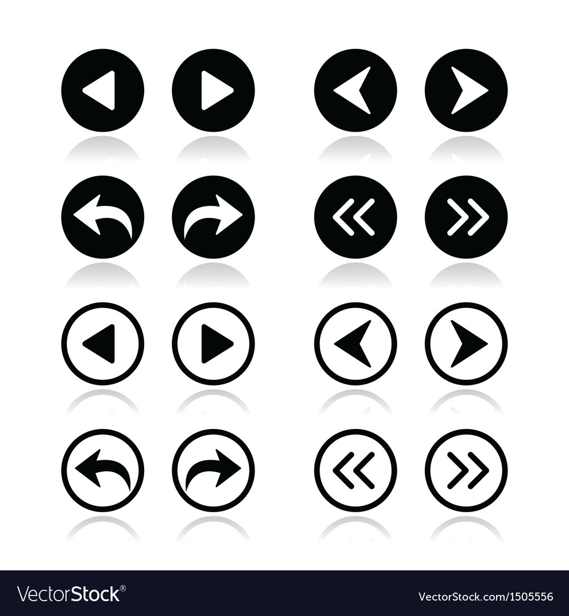

Phép tính nào có kết quả lớn nhất?
A
355 + 9
B
355 + 8
C
355 + 6
D
STOVE

Slide 4
300 + 500 = ?
A
700
B
800
C
200
D
Climb

Slide 5
590 – 190 = ?
A
400
B
490
C
500
D
May

Slide 6

D
Watch

Slide 7
CHỦ ĐỀ 14: ÔN TẬP CUỐI NĂM
BÀI 70: ÔN TẬP PHÉP CỘNG, PHÉP TRỪ TRONG PHẠM VI 1 000
(tiết 2)
Notes:
Tác giả bộ ppt Toán + TV2: Phan Thị Linh – Đà Nẵng
Sđt lh: 0916.604.268
+ Zalo: 0916.604.268
+ Facebook cá nhân: https://www.facebook.com/nhilinh.phan/
+ Nhóm chia sẻ tài liệu: https://www.facebook.com/groups/443096903751589
Hãy liên hệ chính chủ sản phẩm để được hỗ trợ và đồng hành trong suốt năm học nhé!

Slide 8

S/119
Notes:
Tác giả bộ ppt Toán + TV2: Phan Thị Linh – Đà Nẵng
Sđt lh: 0916.604.268
+ Zalo: 0916.604.268
+ Facebook cá nhân: https://www.facebook.com/nhilinh.phan/
+ Nhóm chia sẻ tài liệu: https://www.facebook.com/groups/443096903751589
Hãy liên hệ chính chủ sản phẩm để được hỗ trợ và đồng hành trong suốt năm học nhé!

Slide 9
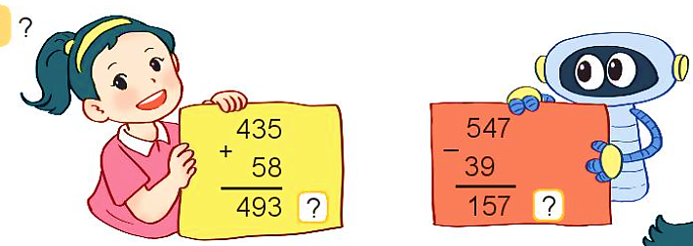
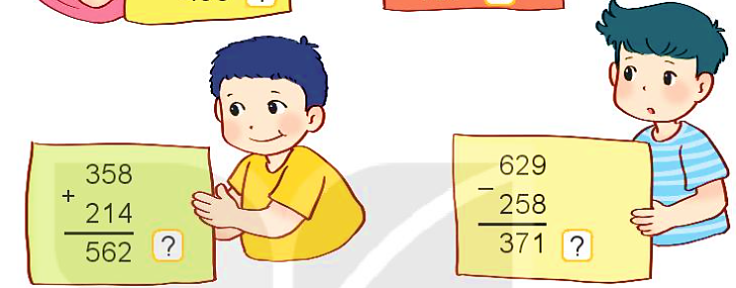
1
Đ, S ?
Đ
S
S
Đ

Slide 10

2
Đặt tính rồi tính.
536 + 8 67 + 829 432 + 284
253 – 7 561 – 42 795 – 638
a)
536
67
432
+
+
+
8
829
284
5
4
4
8
9
6
7
1
6

Slide 11
2
Đặt tính rồi tính.
536 + 8 67 + 829 432 + 284
253 – 7 561 – 42 795 – 638
b)
253
561
795
–
–
–
7
42
638
2
4
6
5
1
9
1
5
7
Notes:
Tác giả bộ ppt Toán + TV2: Phan Thị Linh – Đà Nẵng
Sđt lh: 0916.604.268
+ Zalo: 0916.604.268
+ Facebook cá nhân: https://www.facebook.com/nhilinh.phan/
+ Nhóm chia sẻ tài liệu: https://www.facebook.com/groups/443096903751589
Hãy liên hệ chính chủ sản phẩm để được hỗ trợ và đồng hành trong suốt năm học nhé!

Slide 12
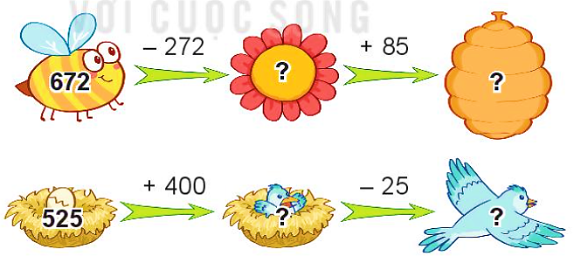
3
Số?
400
485
900
925
Notes:
Tác giả bộ ppt Toán + TV2: Phan Thị Linh – Đà Nẵng
Sđt lh: 0916.604.268
+ Zalo: 0916.604.268
+ Facebook cá nhân: https://www.facebook.com/nhilinh.phan/
+ Nhóm chia sẻ tài liệu: https://www.facebook.com/groups/443096903751589
Hãy liên hệ chính chủ sản phẩm để được hỗ trợ và đồng hành trong suốt năm học nhé!

Slide 13

4
Tính.
a) 216 + 65 – 81
= 281 – 81
= 200
b) 749 – 562 + 50
= 187 + 50
= 237
Notes:
Tác giả bộ ppt Toán + TV2: Phan Thị Linh – Đà Nẵng
Sđt lh: 0916.604.268
+ Zalo: 0916.604.268
+ Facebook cá nhân: https://www.facebook.com/nhilinh.phan/
+ Nhóm chia sẻ tài liệu: https://www.facebook.com/groups/443096903751589
Hãy liên hệ chính chủ sản phẩm để được hỗ trợ và đồng hành trong suốt năm học nhé!

Slide 14

5
Hưởng ứng phong trào phủ xanh đồi trọc, trường Lê Lợi trồng được 264 cây, trường Nguyễn Trãi trồng được 229 cây. Hỏi cả hai trường trồng được bao nhiêu cây?
Tóm tắt:
Trường Lê Lợi : 264 cây
Trường Nguyễn Trãi : 229 cây
Cả hai trường : … cây?
Notes:
GV nên HDHS vẽ sơ đồ
Giới thiệu với HS cách tóm tắt bài toán bằng sơ đồ

Slide 15


5.
Bài giải
Số cây cả hai ǇrưŊg ǇrŬg đưϑ là:
264 + 229 = 493 (cây)
Đáp số: 493 cây.

Slide 16
Dặn dò
Notes:
Tác giả bộ ppt Toán + TV2: Phan Thị Linh – Đà Nẵng
Sđt lh: 0916.604.268
+ Zalo: 0916.604.268
+ Facebook cá nhân: https://www.facebook.com/nhilinh.phan/
+ Nhóm chia sẻ tài liệu: https://www.facebook.com/groups/443096903751589
Hãy liên hệ chính chủ sản phẩm để được hỗ trợ và đồng hành trong suốt năm học nhé!

